Slide 1
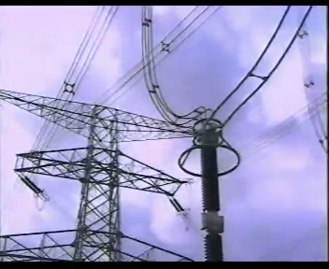
5.5 电能的输送

Slide 2
输送电能的基本要求是：
可靠、保质、经济
可靠：是指保证供电线路可靠地工作,少有故障和停电
保质：就是保证电能的质量,即电压和频率稳定
经济：是指输电线路建造和运行的费用低,电能损耗小

Slide 3
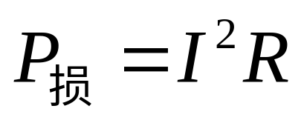
一、输电线上的功率损失
思考:
1、为什么输电线上有电能损失？
由于输电线长，电阻大，当电流通过输电线时，产生热量Q，损失一部分电能，同时输电线上有电压降，故又损失一部分电压.
2、如何减少电能损失？
（1）减小导线电阻
（2）减小输电线中的电流

Slide 4
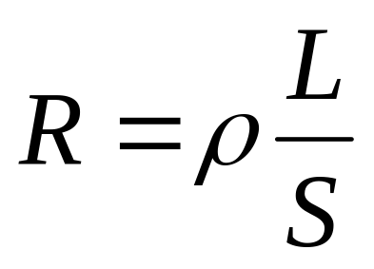
（1）减小导线电阻降低输电线上电能损失
由电阻定律知
方法:
①减小材料的电阻率ρ.银的电阻率最小,但价格昂贵,目前选用电阻率较小的铜或铝作输电线.
②减小输电线长度L不可行,因为要保证输电距离.
③增加导线的横截面积,可适当增大横截面积.太粗不可能,既不经济又架设困难.

Slide 5
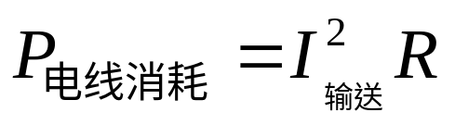
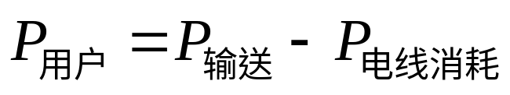
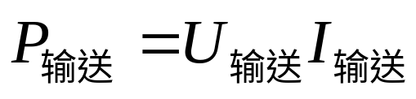
（2）减小输电线中的电流降低输电线上电能损失
阅读并回答课本 “思考与讨论”中的问题
1.怎样计算输电线路损失的功率?
2.在输电电流一定的情况下,如果线路的电阻减为原来的一半,线路上损失的功率减为原来的几分之一?在线路电阻一定的情况下,如果输电电流减为原来的一半,线路上损失的功率减为原来的几分之一?
3.哪个途径对于降低输电线路的损耗更为有效?
4.怎样计算用户消耗的功率P?
5.在保证用户的电功率的前提下,怎样才能减小输电电流?

Slide 6
（2）减小输电线中的电流降低输电线上电能损失
练习： 输送10kw的电功率，采用400V的电压输电，输电线的总电阻为10Ω，求
（1）输电线中的电流？输电线中损失的电压是多少？用户得到的电压是多少？
（1）25A 250V 150V
（2）输电线损失的功率是多少？用户得到的功率是多少？
（2）6250W 3750W
（3）如果采用4000V电压输电，输电线损失的功率是多少？
（3） 62.50W
提高输电电压,是减少电能损失的行之有效的办法

Slide 7
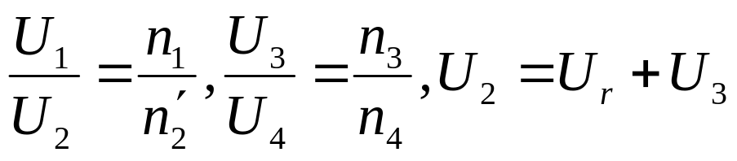
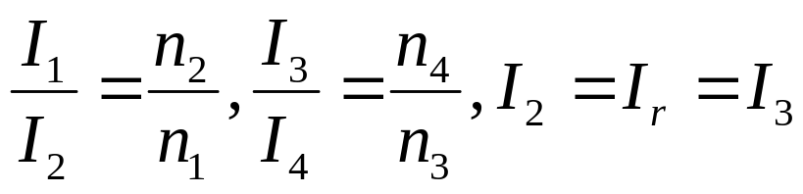
二、远距离输电原理图
I₁
I
I₃
I₄
2
r
P₁
P₂
线
P₃
P₄
F
U
n₁
n₂
n₃
n₄
R
U
U
U
1
2
3
4
用
升压变压器
降压变压器
功率之间的关系是：
P₁=P₂，P₃=P₄，P₂=P_{r}+P₃
电压之间的关系是：
电流之间的关系是：

Slide 8
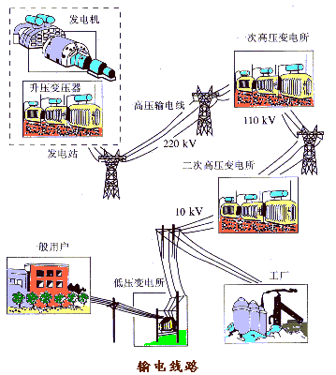
远距离输电示意图

Slide 9
远距离输电
我国常用的远距离输电采用的电压有110 kV、220 kV、330 kV，输电干线采用500 kV的超高压，西北电网正在建设750kV的线路。
思考:是不是输电电压越高越好？
电压越高，对输电线路和变压器的要求越高，建设费用越高。
输电线上的电压损失，除了与输电线的电阻有关，还与感抗和容抗有关。当输电线路电压较高、导线截面积较大时，电抗造成的电压损失比电阻造成的还要大。

Slide 10
三、电网供电
通过网状的输电线、变电站,将许多电厂和广大用户连接起来,形成全国性或地区性的输电网络,这就是电网.
采用电网供电的优点：
可以在能源产地使用大容量发电机组,降低一次能源的输送成本,获得最大的经济效益.同时,电网可以减少断电的风险,调剂不同地区电力供需平衡,保障供电质量

Slide 11
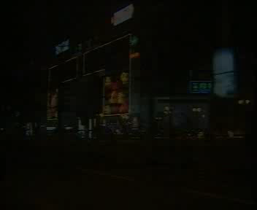
教学录像:电能的输送

Slide 12
课堂练习
一小型发电站通过升压,降压变压器把电能输给用户.已知发电机的输出功率是500kW,端电压为500V,升压变压器原、副线圈的匝数比为1:5,两变压器间输电线的总电阻为1.5Ω,降压变压器的输出电压为220V,不计变压器的损耗.求：
（1）升压变压器的副线圈两端电压；
（2）输电导线上的功率损失；
（3）降压变压器原、副线圈的匝数比；
（4）用户得到的功率。
（1）2500V
（2）60kW
（3）10:1
（4）440kW

Slide 13
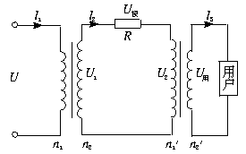
课堂练习
某交流发电机输出功率为5×10⁵ W，输出电压为U=1.0×10³ V，假如输电线的总电阻R=10Ω，在输电线上损失的电功率等于输电功率的5%，用户使用电压U=380 V
( 1 )画出输电线路的示意图（标明各部分的符号）
（2）所用升压和降压变压器的原、副线圈的匝数比是多少？（使用的变压器是理想变压器）
1：10 25：1

Slide 14
课堂练习
学校有一台应急备用发电机,内阻为r=1Ω, 升压变压器匝数比为1∶4,降压变压器的匝数比为4∶1,输电线的总电阻为R=4Ω,全校22个教室,每个教室用“220V,40W”的灯6盏,要求所有灯都正常发光,则：
⑴发电机的输出功率多大？
⑵发电机的电动势多大？
⑶输电线上损耗的电功率多大？

Slide 15
课堂练习
在远距离输电时,要考虑尽量减少输电线上的功率损失.有一个坑口电站,输送的电功率为P=500kW,当使用U=5kV的电压输电时,测得安装在输电线路起点和终点处的两只电度表一昼夜示数相差4800度.求：
⑴这时的输电效率η和输电线的总电阻r?
⑵若想使输电效率提高到98%,又不改变输电线,那么电站应使用多高的电压向外输电?

